Slide 1


Corso di
CVeDI (8 CFU)
ESERCITAZIONE 8
Elia Guarnieri
elia.guarnieri@unimib.it

Slide 2
Git, open source distributed version control system
Cosa è un VCS
Git
Installare git
Git in VSCode
Git nel cloud

Slide 3
Cosa è un VCS

Slide 4
Version Control System (VCS)
Un Version Control System (VCS) è uno strumento che registra e gestisce le modifiche apportate a un insieme di file nel tempo
L'obiettivo principale di un VCS è tenere traccia delle variazioni nel codice sorgente di un progetto software o in qualsiasi altro insieme di file, consentendo a più persone di collaborare in modo efficiente

Slide 5
Version Control System (VCS)
Il VCS registra le modifiche apportate ai file nel corso del tempo in un repository, che funge da deposito centrale di tutte le versioni del progetto
Gli utenti possono recuperare versioni precedenti, confrontare le modifiche e, in molti casi, risolvere conflitti quando più persone modificano lo stesso file contemporaneamente
L'utilizzo di un VCS facilita la gestione delle versioni, la collaborazione e il tracciamento delle modifiche nel corso del ciclo di sviluppo del software o di altri progetti

Slide 6
Tipi di VCS
Esistono due tipi principali di VCS
Sistemi di Controllo Versione Centralizzati (CVCS)
In un CVCS, esiste un repository centralizzato che conserva tutte le versioni dei file. Gli utenti lavorano direttamente su una copia locale dei file, ma devono comunicare con il repository centrale per ottenere gli aggiornamenti più recenti o per registrare le proprie modifiche
Esempio di CVCS: Subversion (SVN)
Sistemi di Controllo Versione Distribuiti (DVCS)
In un DVCS, ogni utente ha una copia completa del repository, inclusi tutti i file e la storia delle modifiche. Questo consente agli utenti di lavorare in modo autonomo, senza la necessità di una connessione continua al repository centrale. Possono eseguire commit, creare branch e fare merge delle modifiche localmente. Quando è necessario sincronizzare con gli altri utenti, possono scambiarsi le modifiche
Esempio di DVCS: Git

Slide 7
Quale scegliere?
Entrambi i tipi di VCS hanno vantaggi e svantaggi: I DVCS offrono maggiore flessibilità e sono più adatti per progetti distribuiti e team remoti; I CVCS sono più centralizzati e seguono un modello più tradizionale, spesso utilizzato in ambienti di sviluppo di grandi dimensioni
La scelta tra i due dipende dalle esigenze specifiche del progetto e del team di sviluppo
Attualmente, il VCS più diffuso è Git ed è anche quello che vedremo; tuttavia, è importante notare che ci sono situazioni e contesti in cui i sistemi di controllo delle versioni centralizzati (CVCS), come Subversion (SVN), possono ancora essere utilizzati, soprattutto in organizzazioni che hanno una lunga storia di utilizzo di tali sistemi o in progetti specifici che richiedono un approccio centralizzato

Slide 8
Git

Slide 9
Git
Git è un sistema di controllo delle versioni distribuito (DVCS) progettato per gestire il tracciamento delle modifiche nel codice sorgente durante lo sviluppo del software. Creato da Linus Torvalds nel 2005, Git è diventato uno degli strumenti più utilizzati nell'ambito dello sviluppo software
Git è ampiamente utilizzato nell'industria del software e nella comunità di sviluppatori open source. La sua popolarità è dovuta a diverse caratteristiche

Slide 10
Principali caratteristiche di Git
Distribuito: Ogni sviluppatore ha una copia completa dell'intero repository, consentendo il lavoro in modalità offline e facilitando la collaborazione tra sviluppatori distribuiti
Velocità: Git è noto per la sua velocità nelle operazioni di versionamento e gestione dei rami (branch), il che lo rende adatto per progetti di varie dimensioni
Branching e merging efficienti: Git facilita la creazione, la gestione e il merging di rami (branch), consentendo lo sviluppo parallelo di funzionalità senza compromettere la stabilità del codice principale
Storia completa delle modifiche: Ogni modifica apportata al repository è tracciata in modo dettagliato, fornendo una storia completa delle modifiche nel tempo
Collaborazione: Git supporta efficacemente la collaborazione tra team di sviluppatori, consentendo loro di lavorare in modo coordinato su diverse parti di un progetto
Open source: Git è un software open source con una vasta comunità di sviluppatori che contribuiscono al suo miglioramento continuo.
Integrazione con servizi di hosting: Git è spesso utilizzato insieme a servizi di hosting come GitHub, GitLab e Bitbucket per la gestione centralizzata dei repository e la collaborazione online

Slide 11
Flusso di lavoro - concetti chiave
Esistono 4 elementi fondamentali nel flusso di lavoro con Git
La Working Directory, la cartella del progetto dove sono presenti tutti i file
La Staging Area, l’area dove sono inseriti i file modificati e pronti per essere salvati nel local repository
Il Local Repository (HEAD), la versione locale del repository
Il Remote Repository (REMOTE), il repository centralizzato che funge da hub centrale per la collaborazione

Slide 12
Flusso di lavoro - azioni base
Repository: Un repository Git è una raccolta di file e cartelle che rappresenta il progetto. Può essere locale (sulla macchina di uno sviluppatore) o remoto (su un server Git come GitHub)
Clone: Per iniziare a lavorare su un progetto, uno sviluppatore clona il repository. Questo crea una copia locale del repository, consentendo modifiche indipendenti
Commit: Gli sviluppatori effettuano modifiche nei propri file ed eseguono dei commit per registrare queste modifiche nel repository locale. Un commit rappresenta una singola unità di modifica
Branch: Git facilita la creazione di rami (branch) per sviluppare funzionalità in modo isolato. Un branch consente di lavorare su nuove idee senza influire sul codice principale
Merge: Dopo aver completato lo sviluppo su un branch, è possibile integrare le modifiche nel branch principale (solitamente chiamato main o master) tramite un merge. Git gestisce automaticamente le fusioni quando possibile. In caso di conflitti, gli sviluppatori li devono risolvere manualmente
Pull e Push: Per aggiornare il repository locale con le modifiche apportate da altri sviluppatori sul repository remoto, si scaricano le modifiche (pull). Per condividere le proprie modifiche con il repository remoto, si caricano le modifiche (push)
Stato (Status) e Diff: È sempre possibile controllare lo stato attuale delle modifiche non ancora registrate (status) e visualizzare le differenze tra il lavoro corrente e l'ultima modifica registrata (diff)
Storia: Git mantiene una storia completa delle modifiche. Gli sviluppatori possono sempre esplorare la storia del progetto (log) per visualizzare i commit precedenti ed eventualmente tornare a uno stato precedente del progetto

Slide 13
Flusso di lavoro - stati del file
Se si considera un file nella Working Directory, questo può trovarsi in 3 stati possibili
Untracked/Modified: Il file con le modifiche non è ancora stato salvato nel local repository
Staged: Il file con le modifiche è pronto per essere committato nel local repository, ma non è ancora stato “committato”
Committed: Il file con le modifiche è salvato nel local repository
Lavorare con Git, quindi, consiste nel creare/modificare un file, aggiungerlo alla staging area ed effettuare un commit
Tuttavia, per poter collaborare è necessario sincronizzare le nostre modifiche con quelle del repository remoto e questo avviene “pushando” le nostre modifiche e “pullando” le modifiche effettuate dagli altri e risolvendo eventuali conflitti che si creano

Slide 14
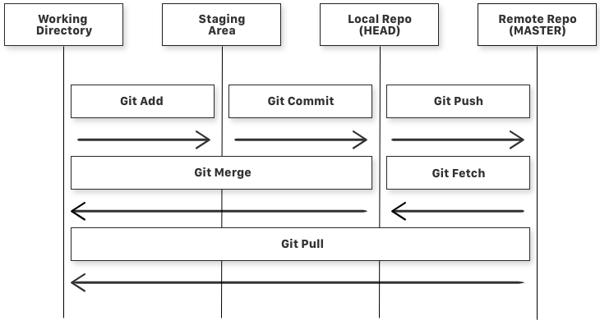
Flusso di lavoro - completo
Vedremo come gestire al meglio questo flusso per renderlo il più fluido possibile

Slide 15
INSTALLARE GIT

Slide 16
Installare Git
macOS
https://git-scm.com/download/mac
Windows
https://git-scm.com/download/win
Linux
https://git-scm.com/download/linux

Slide 17
Installare Git
In un terminale digitate git --version. Se l’installazione è andata a buon fine dovreste visualizzare la versione di git appena installata
Impostare nome e email come identificativo scrivendo nel terminale:
git config --global user.name “[firstname lastname]”
git config --global user.email “[valid-email]”
Sempre da terminale create una chiave ssh sul vostro computer digitando
ssh-keygen -t ed25519 -C "your_email@example.com" e premete invio confermando ogni prompt senza inserire niente
Andate nella home (cartella utente) e visualizzate i file nascosti, lì dovreste trovare una cartella “.ssh”. All’interno troverete il file “id_ed25519.pub” apritelo con un editor di testo (blocco note o VSCode)
Create un account GitHub
Seguite questa guida per aggiungere la chiave ssh a GitHub

Slide 18
Git GUI Client
Il miglior modo di utilizzare Git è da riga di comando con la Command Line Interface (CLI) il consiglio è di approfondire il tema per il futuro
Esistono un’infinità di GUI Client per Git (pagina ufficiale di Git) provatene un po’ per vedere con quale vi trovate meglio, tra i più famosi possiamo trovare
GitKraken (a pagamento, free con GitHub for Educations)
SourceTree (Free open source)
GitHub Desktop (Free open source)
Per le operazioni più comuni è possibile usare anche Visual Studio Code

Slide 19
Git in VSCode

Slide 20
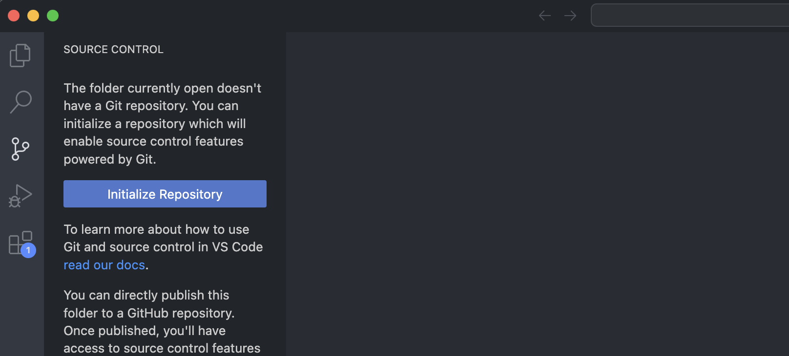
Inizializzare un repository
In Visual Studio Code è presente un’integrazione con Git. Nella maggior parte dei casi è consigliabile gestire tramite VS Code le operazioni più comuni così da non dover passare da un programma all’altro per effettuare delle modifiche
Per inizializzare un repository cliccate sull’icona di Git e create un nuovo repository
Da questo momento in poi ogni volta che effettuerete una modifica affianco all’icona di Git verrà visualizzato un badge con il numero di file con una modificata

Slide 21
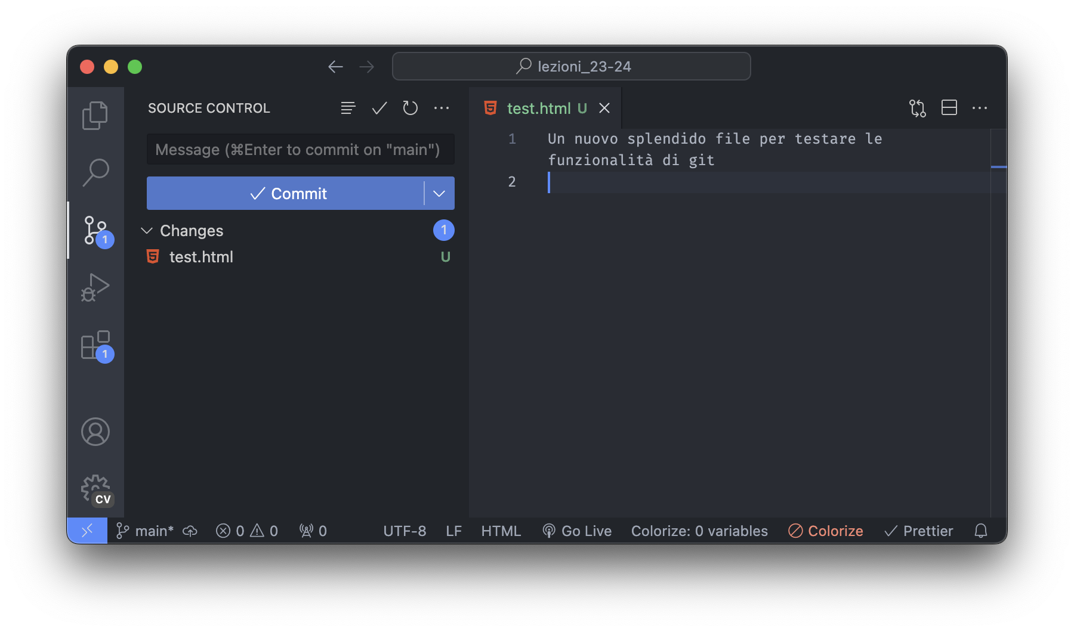
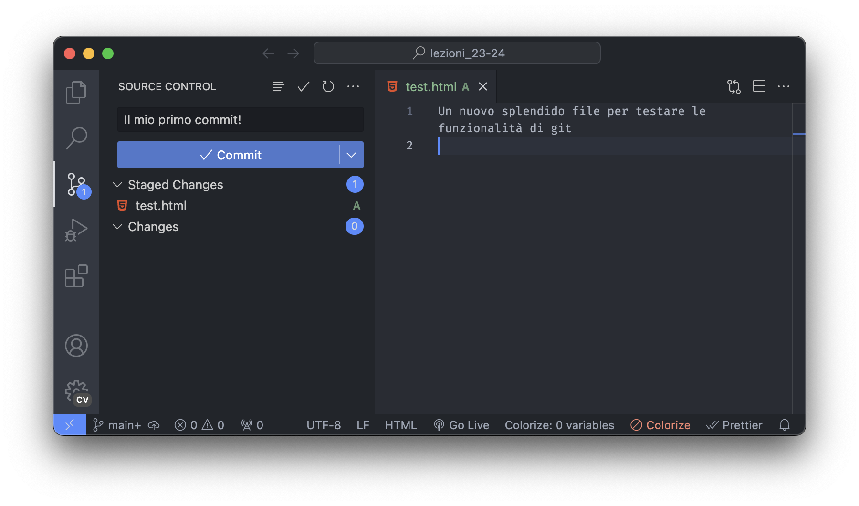
Staging e Commit
Tornando all’area dedicata a Git dopo una modifica è possibile aggiungere all’area di staging la modifica cliccando sul “+” affianco al nome del file ed effettuare un commit scrivendo il messaggio nel box di testo.

Slide 22
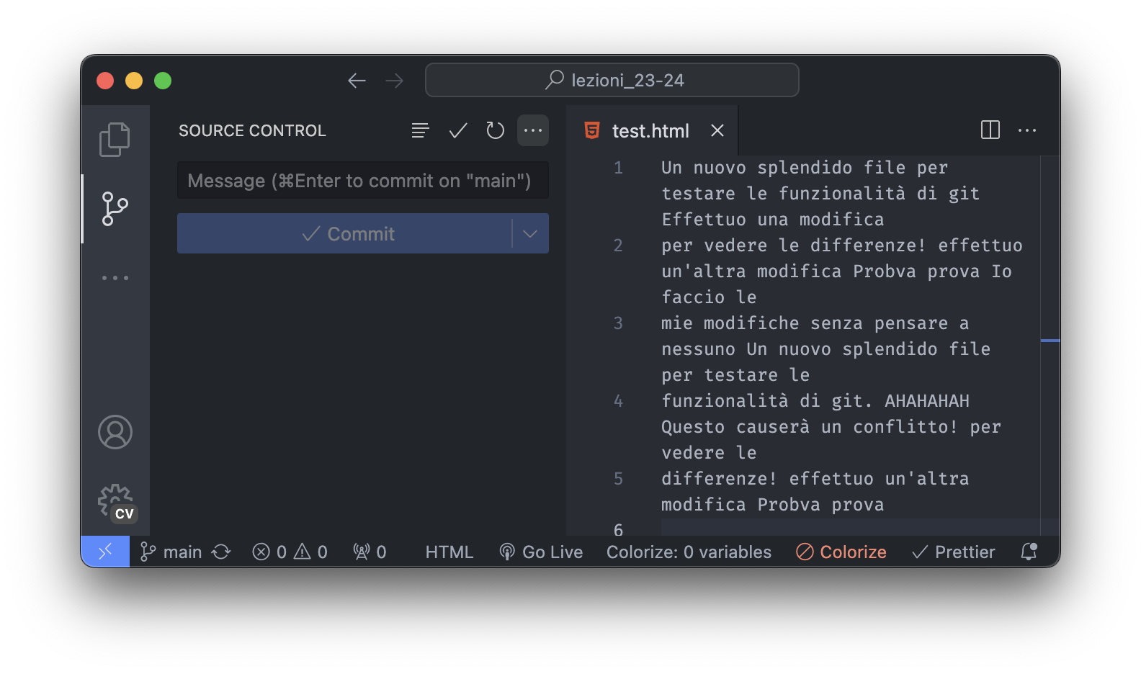
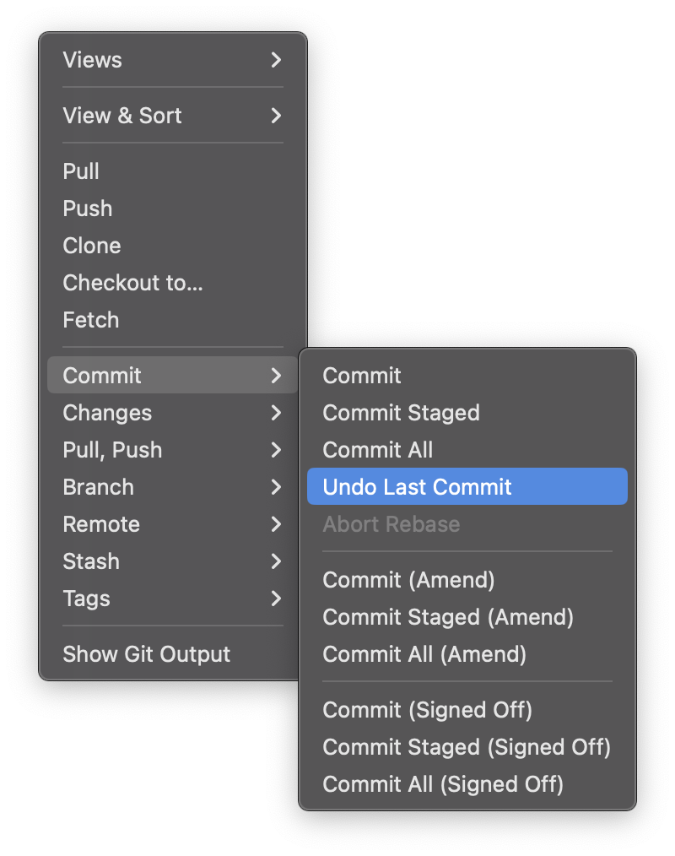
Annullare ultimo commit
Se si vuole annullare l’ultimo commit è possibile farlo selezionando
puntini -> Commit -> Undo last Commit

Slide 23
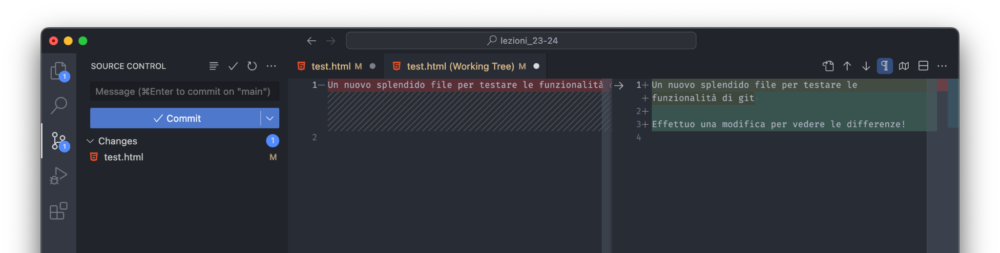
Diff e Restore
Passando sul nome del file con il mouse vengono visualizzate varie opzioni: “Open file”, “Discard changes” e “Stage changes”
Discard changes permette di annullare tutte le modifica all’ultimo stato salvato del file
Per visualizzare le modifiche effettuate che verrebbero annullate, è possibile utilizzare “diff” cliccando sul nome del file
Nella schermata a sinistra si vede lo stato precedente del file, a destra le modifiche aggiunte

Slide 24
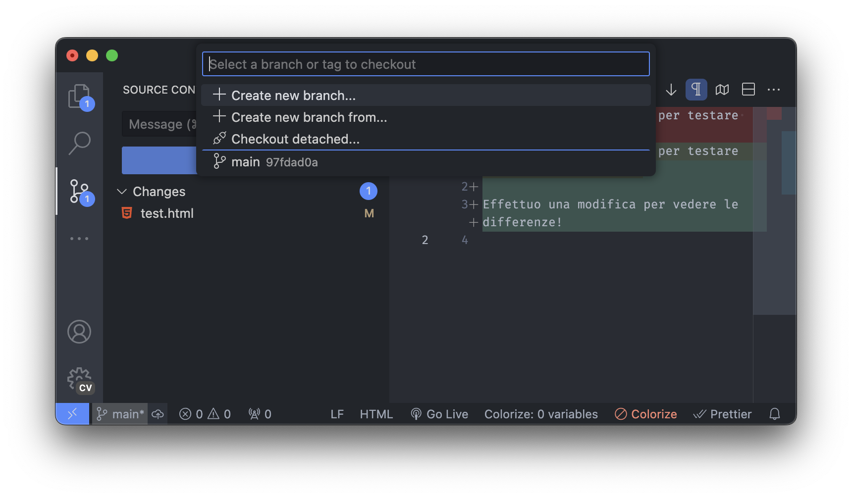
Branch
Per gestire i branch in VS Code esiste un pannello dedicato
Tutti le operazioni possibili
Tutti i branch locali
Brench attuale

Slide 25
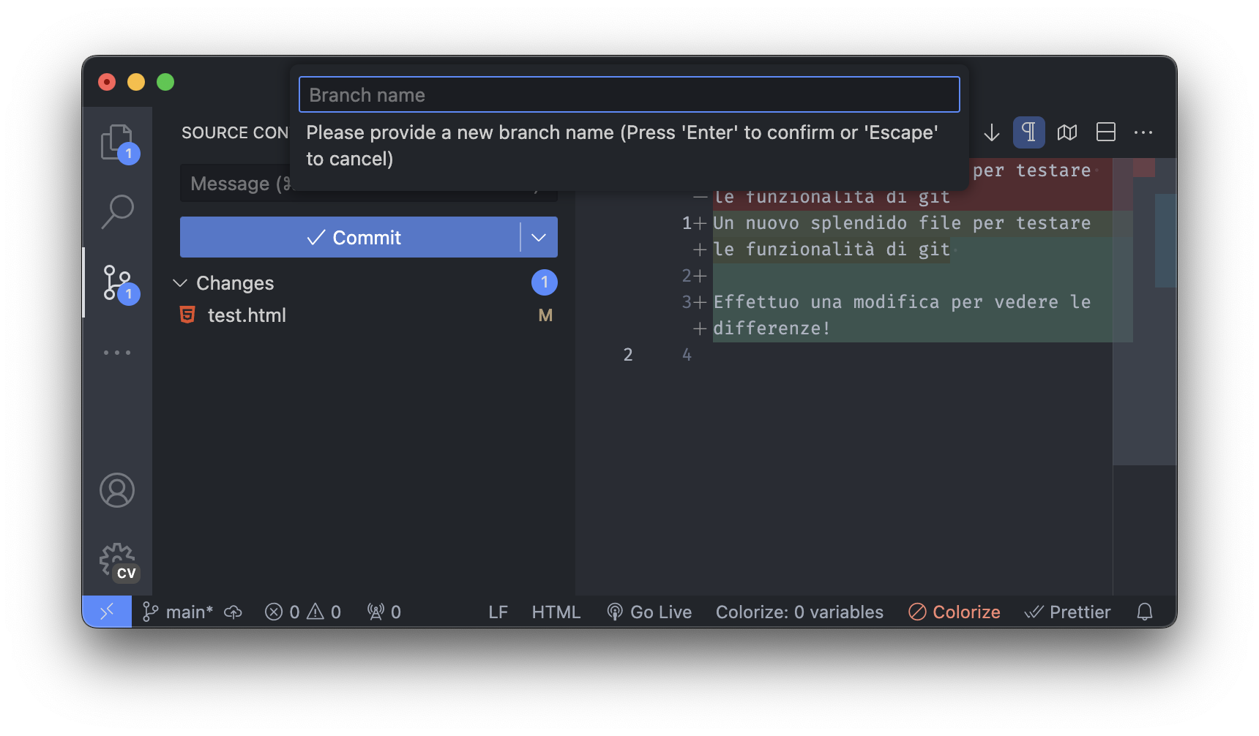
New Branch
Selezionando “Create new Branch…” e inserendo il nome del nuovo Branch si creerà un nuovo Branch a partire dal Branch corrente. Per creare un nuovo Branch a partire da un Branch differente è possibile selezionare “Create new Branch from…”, selezionare il Branch di origine e quindi inserire il nome del nuovo Branch
In tutti i casi, dopo la creazione del nuovo Branch, VS Code effettuerà il Checkout automaticamente al nuovo Branch

Slide 26
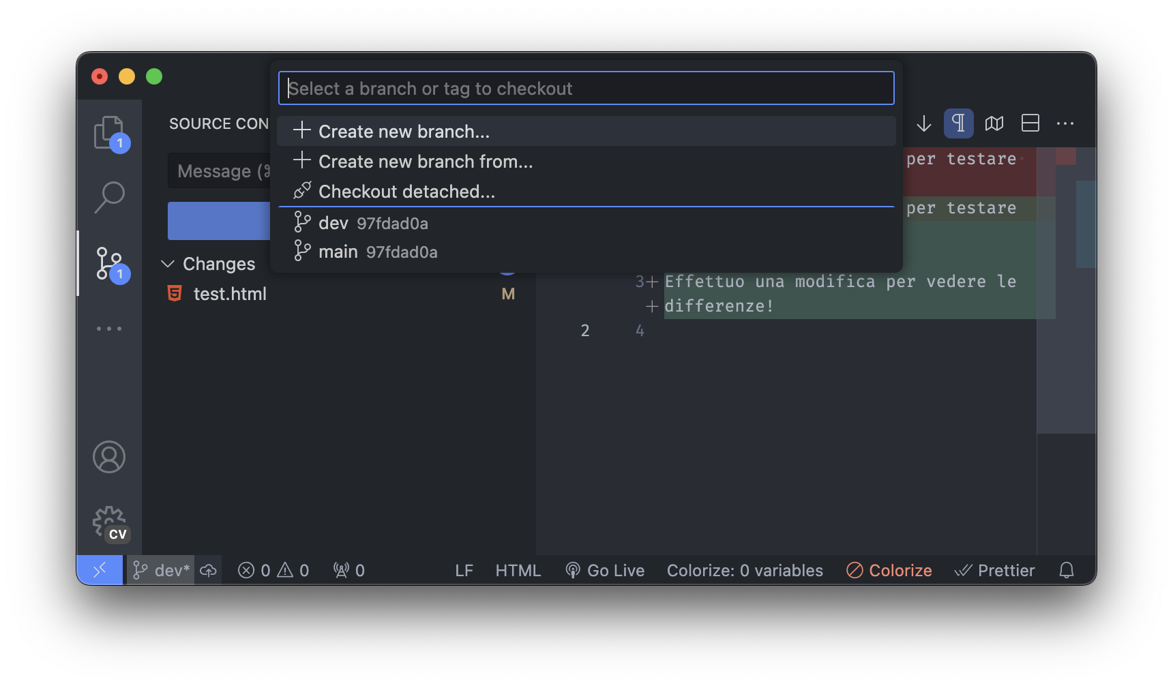
Checkout
Per passare da un Branch all’altro, selezionare il Branch corrente nella Status Bar e selezionare un Branch differente da quello corrente
Possiamo selezionare “main”
Brench attuale è “dev”

Slide 27
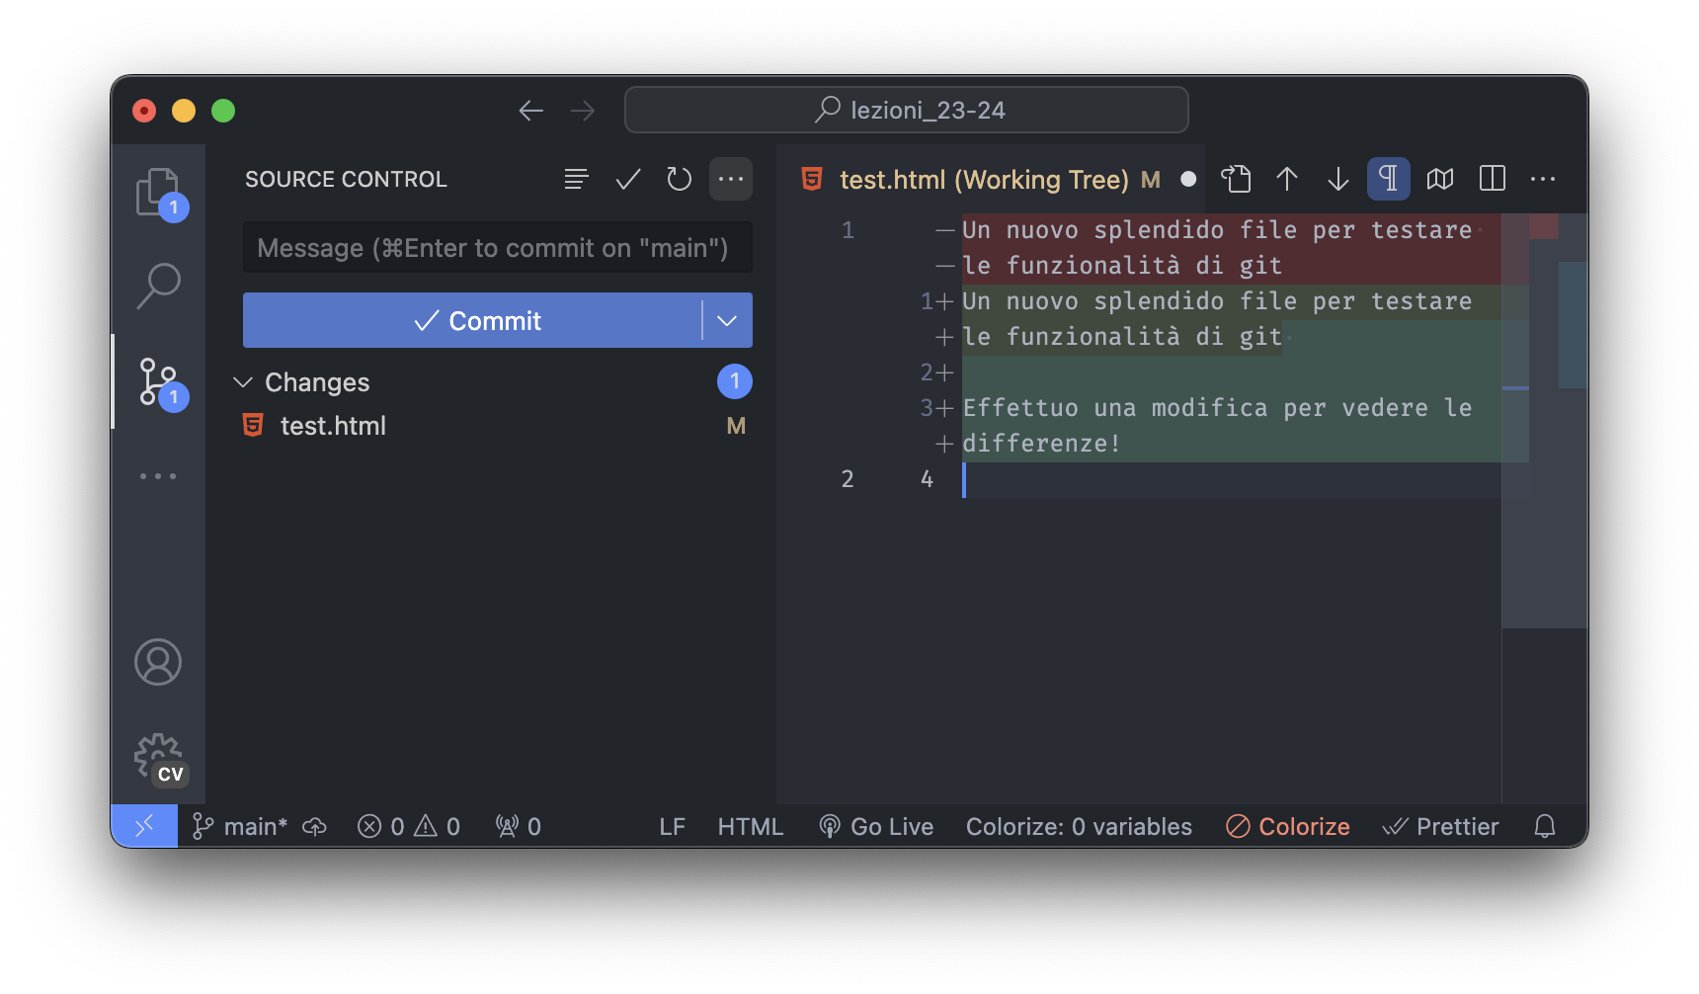
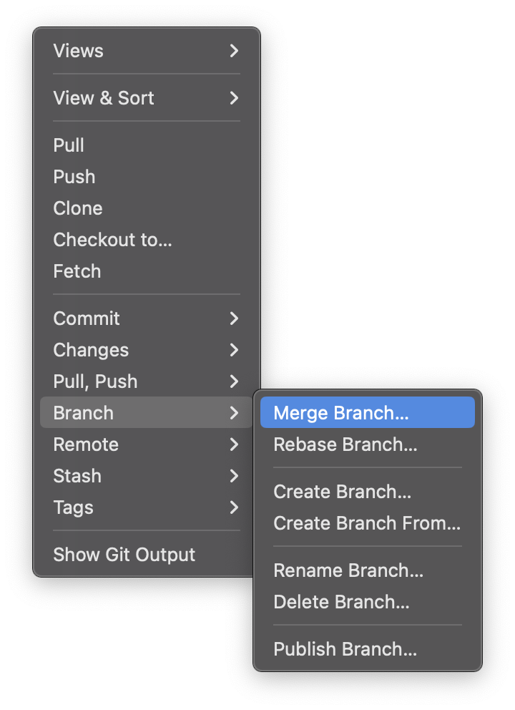
Merge
Per riunificare due Branch è possibile effettuare un Merge. Posizionandosi sul Branch principale (cioè quello che deve ricevere le modifiche, e.g., “main”) selezionare i tre “puntini -> Branch -> Merge Branch…” quindi selezionare il Branch da cui prendere le modifiche

Slide 28
Merge
A seconda delle impostazioni è possibile sia necessario effettuare il commit del merge (salvare le modifiche derivanti dal merge). A volte è possibile che il merge avvenga in modalità “fast forward” e quindi sia trasparente nella history di Git
Una volta effettuato il Merge è possibile eliminare il Branch importato
Attenzione! Se il Branch esiste solo localmente, questa operazione è irreversibile. Prima di eliminare un Branch dovete essere sicuri che tutto sia andato a buon fine.

Slide 29
Git nel Cloud

Slide 30
Git e Github
Tutte le operazioni viste fino a ora sono relative all’uso di Git in locale. Per la collaborazione è necessario usare un repository centralizzato
Una delle alternative più diffuse è Github
Git e GitHub sono due concetti distinti, spesso confusi, ma complementari nell'ambito dello sviluppo del software. Git, come abbiamo visto è un DVCS (sistema di controllo delle versioni distribuito), mentre GitHub è una piattaforma remota che fornisce un'infrastruttura centralizzata per l'hosting e la collaborazione su progetti basati su Git. Potete immaginare Github come un Google Drive per i repository Git
Gli sviluppatori utilizzano GitHub per condividere, collaborare e gestire progetti basati su Git. GitHub offre funzionalità aggiuntive come tracciamento dei problemi (issues), richieste di pull (pull requests), e strumenti di collaborazione
Esistono alternative altrettanto valide come BitBucket e GitLab, ma Github è di gran lunga quello più utilizzato nello sviluppo di progetti open source

Slide 31
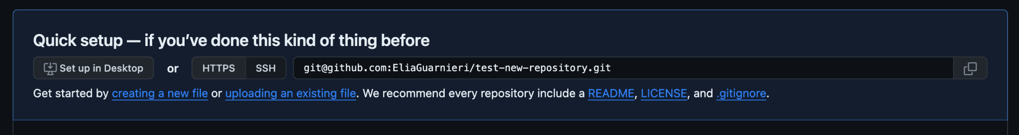
Caricare il repository su Github
Su Github, nella scheda dei repository, selezionate “New” per creare un nuovo repository
Scegliete un nome del repository e cliccate sul bottone “Create repository”
Nella pagina successiva alla scheda Quick setup selezionate “SSH” e copiate l’url

Slide 32
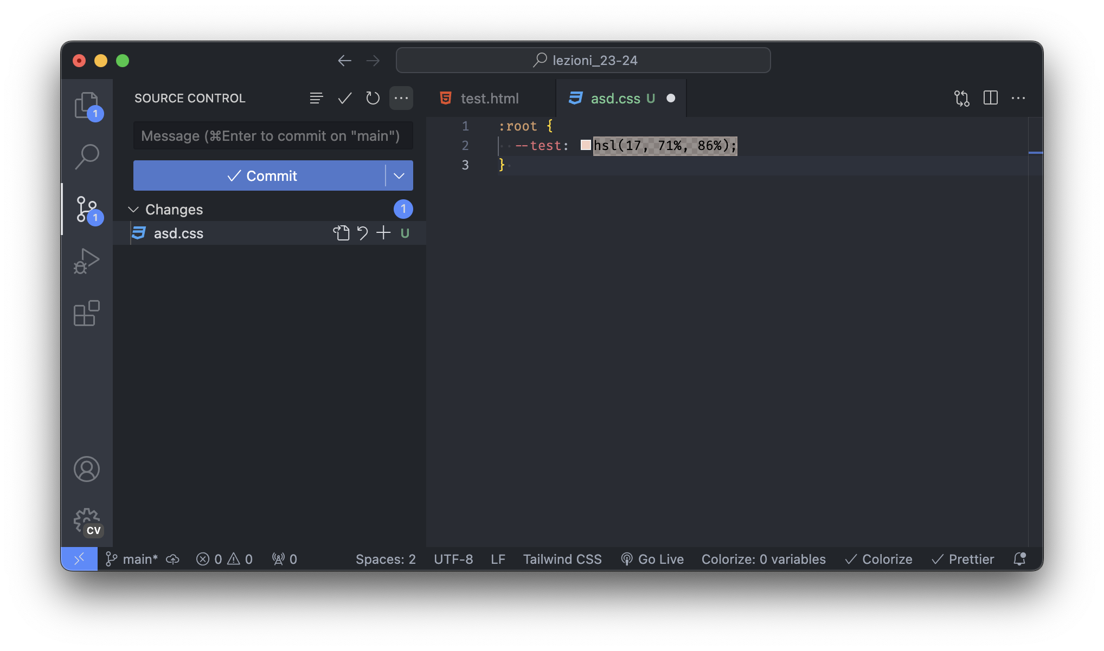
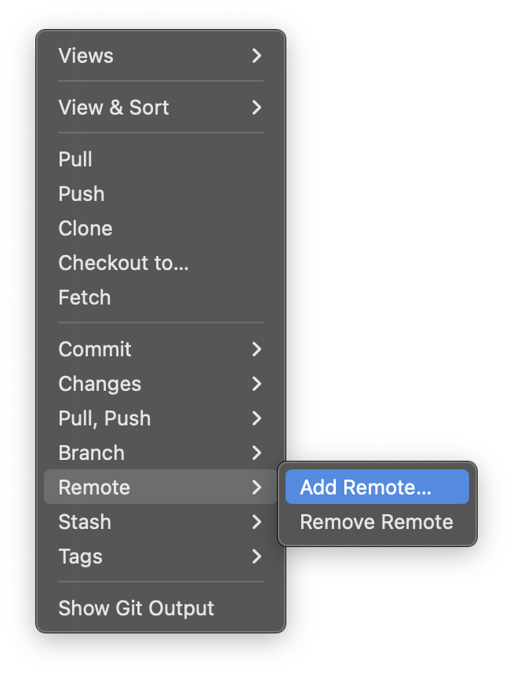
Caricare il repository su Github
In VS Code nella Status Bar selezionate puntini -> Remote -> Add Remote…
Icona con la nuvoletta rappresenta il comando per pubblicare il Branch sul remote
E inserite nel box di testo il link copiato su Github e date un nome al remote repository (per convenzione si usa origin, ma il nome è arbitrario). Infine, cliccate su “Publish Branch” per pubblicare il branch corrente. Da questo momento il repository locale è sincronizzato con il repository remoto su Github

Slide 33
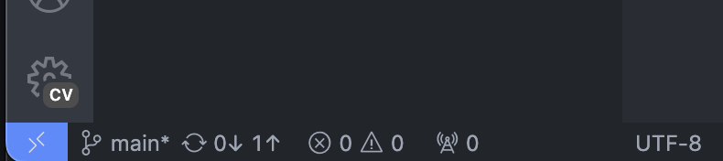
Stato di sincronizzazione
È possibile verificare lo stato di sincronizzazione dalla Status Bar di VS Code.
In questo esempio abbiamo 0 modifiche da scaricare (Pull) e una modifica da caricare (Push)
Possiamo sincronizzare lo stato cliccando sull’indicatore. Questo farà Pull e Push in automatico e, salvo conflitti, sincronizzare i due repository

Slide 34
Risolvere conflitti di Merge
Se qualcuno effettua delle modifiche sullo stesso file alla stessa riga è possibile che Git non sia in grado di risolverlo autonomamente
Nel momento in cui tenteremo di effettuare la sincronizzazione ci verrà segnalato che è necessario risolvere manualmente il conflitto
Esistono due modi per risolvere i conflitti

Slide 35
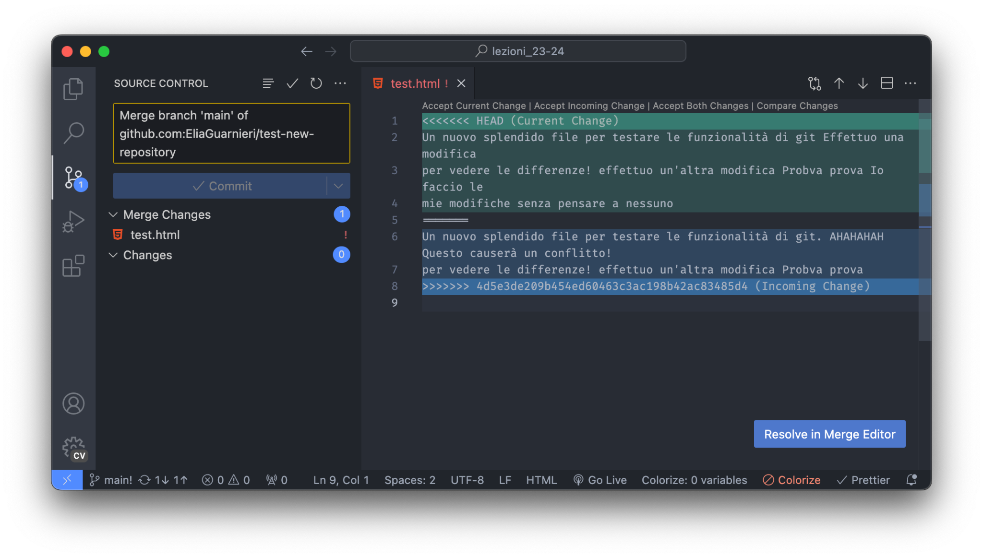
Risolvere inline
Modifiche locali
Modifiche remote

Slide 36
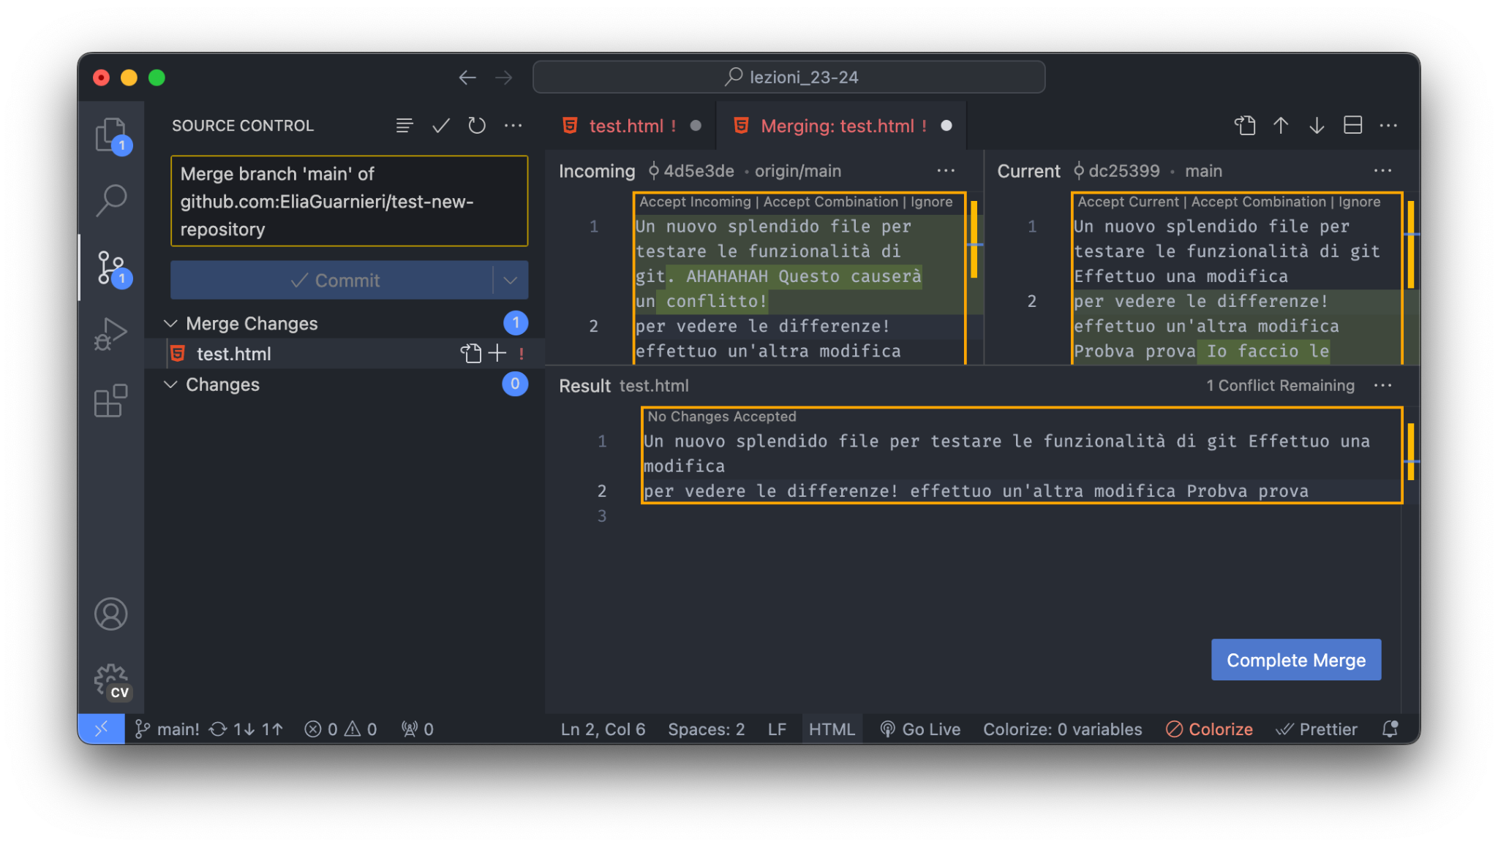
Risolvere nel Merge Editor
Modifiche remote
Modifiche locali
Risultato del merge

Slide 37
Risolvere nel Merge Editor
In entrambi i casi, una volta editato il file per risolvere il merge, sarà necessario fare un commit per confermare le modifiche. Per convenzione i messaggi del commit relativo al Merge contengono il Branch che sta subendo il merge. Il consiglio è di utilizzare il messaggio di default di VS Code

Slide 38
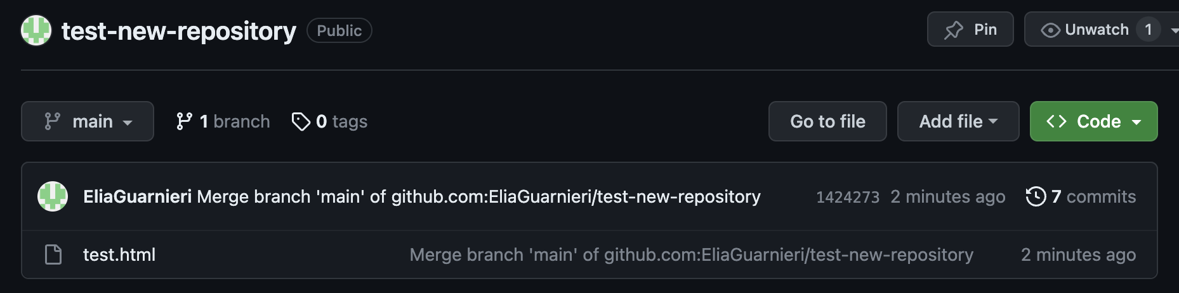
La history
Da VS Code non è possibile vedere la storia delle modifiche del repository, ma accedendo alla pagina di Github relativa al repository, è possibile vedere il numero di commit e le ultime modifiche
Cliccando sui commit è possibile visualizzare tutte le modifiche e tutta la storia relativa al branch

Slide 39
Un po’ di reference
Tutorial interattivo
https://learngitbranching.js.org/?locale=it_IT
VS Code e Git
https://code.visualstudio.com/docs/sourcecontrol/overview
Git cheat sheet
https://education.github.com/git-cheat-sheet-education.pdf

Slide 40
ESERCITAZIONE 8
FINE

